Slide 1
Kynning á XBRL og DPM 18.03.2014
Elín Rut Guðnadóttir

Slide 2
Yfirlit
Almennt um XBRL
DPM
XBRL tegundaröðun (e. taxonomy) og tilvik (e. instance)
XBRL innleiðing FME
XBRL á Íslandi

Slide 3
Almennt um XBRL

Slide 4
Almennt um XBRL Sögulegt samhengi
Fyrstu skref tekin 1998 um svipað leyti og XML var að byrja
AICPA kom auga á þörfina að merkja (e. tag) þurfti gögn í viðskiptalegum tilgangi
Áhersla lögð á merkingu (e. semantic) gagna
Charles Hoffman fór að kanna hvernig hægt væri að nota XML til að lýsa uppgjöri skv. US GAAP
XML-based Financial Reporting Markup Language (XFRML)

Slide 5
Almennt um XBRL Hönnunarlýsing og viðaukar
Þróað sérstaklega fyrir rafrænar sendingar með viðskiptaleg gögn
eXtensible Business Reporting Language
XBRL 1.0 gefið út í júní 2000
XBRL 2.1 „fryst“ 2003
Viðaukaeiningar
Dimension 1.0
Formula 1.0
Generic Links 1.0
Table Linkbase

Slide 6
Almennt um XBRL XML samanburður
Byggir á XML og notar XML málskipan (e. syntax) og tækni eins og skema, XLink, XPath og nafnarými
XBRL er umbrotsmál (e. markup language) og notar tögg við framsetningu gagna
Töggin eru skilgreind í tegundaröðun (e. taxonomy) og notuð í tilvikum (e. instances) til að lýsa gögnum
Ólíkt XML þá er hægt með XBRL að túlka merkingu gagna ásamt margföldum tengingum þeirra á milli á stöðluðu formi

Slide 7
Almennt um XBRL Alþjóðleg samtök
XBRL er þróað og haldið við af XBRL International
Meðlimir eru fyrirtæki, félagasamtök og opinberir aðilar
Samanstendur af staðbundnum lögsögum (local jurisdictions)
Standa að ráðstefnum þar sem m.a. er boðið upp á ýmis konar kynningar og kennslu
XBRL vika í Róm 5. til 7. maí á vegum XBRL International og Eurofiling

Slide 8
DPM

Slide 9
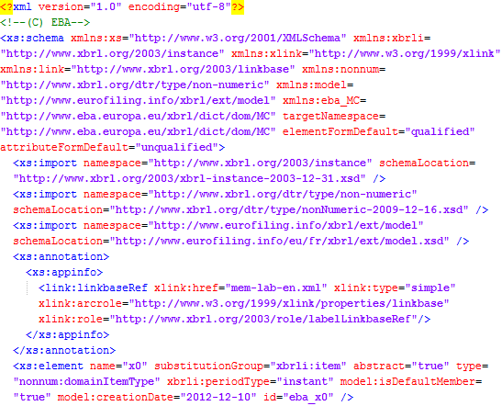
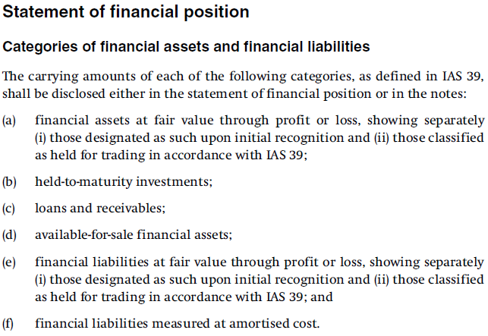
DPM Þróun
Gagnalíkan notað til skilgreiningar á XBRL tegundaröðun
Aðferð til að skipuleggja gögn
Greining grunngagna
Lög, reglugerðir, tilmæli, o.s.frv.
Gerð gagnalíkans
Framsetning gagna á lógískan, nákvæman og skipulagðan hátt
UT
Is it a number, date, text? If a number then what is the unit of measure?
How is it related to other data – which package does it come with (frequency, types of entities)?
Does it calculate to or from anything else?
Are there any breakdowns applicable? Are they predefined or flexibly assigned by filers?
What attributes apply to this data? How is it characterised?
Viðskiptafræðingar
IFRS, FINREP, COREP, … - which accounting regime or standard?
What do you mean by „financial” (IAS 39/IFRS7/...)?
Where is it disclosed?
Gross or net carrying amount?
Any of it impaired or past due but not impaired yet? Or maybe it is measured at fair value? If so: which level?
Which operations is it reported for? Banking book, assets management, ...?
Is any of it portion transferred or partially derecognized?
Is it audited or unaudited, solo or consolidated (if consolidated then which method)?
Hönnun á tegundaröðun

Slide 10
DPM Orðabók og gagnalíkan
Verður að innihalda
Orðabók með business hugtökum og eiginleikum þeirra
Aðferð til að lýsa gagnalíkani með hugtökum frá orðabók
EIOPA – DPM
Orðabók: domains, dimensions, members
Lýsing á gagnalíkani: Annotated templates
EBA - DPM
Orðabók: tables, table axes, domains, dimensions, members
Lýsing á gagnalíkani: Annotated templates
Gagnalíkan: Access grunnur

Slide 11
DPM Gagnapunktur
Byggist á „data centric“ nálgun (gagnaskil) en ekki „form centric“ (skýrsluskil)
Gildi skilgreind í samhengi við gagnapunkt (e. data point)
Gagnapunktur samanstendur af:
Mælieiningu (metric) sem gefur til kynna m.a. gagnategund (prósentuhlutfall, gjaldmiðill, o.s.frv.) og tíma (instant eða duration)
Sundurliðun á mælieiningu sem gefur ítarlegar upplýsingar um mælieininguna
Nálgun á mælieininguna út frá ákveðnu sjónarhorni
Samanstendur af víddum, lénum og meðlimum léns (dimensions, domains, domain members)

Slide 12
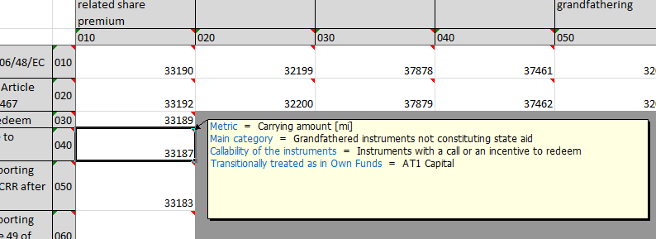
DPM Gagnapunktur

Slide 13
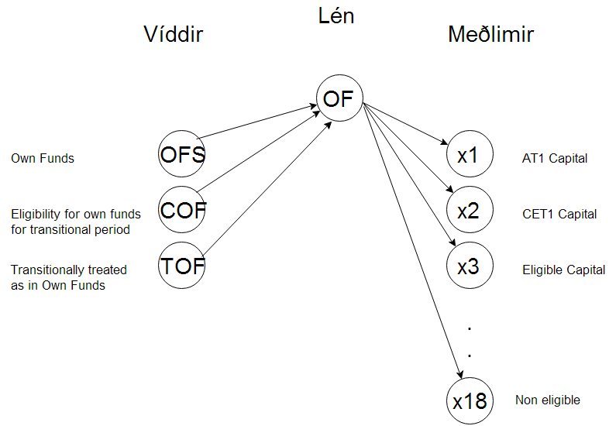
DPM Víddir og meðlimir lénsins Compatibility in own funds

Slide 14
XBRL tegundaröðun og tilvik

Slide 15
Tegundaröðun og tilvik
Grunnstoðir XBRL staðalsins
Hvað er skilgreint í tegundaröðun og tilviki
Tegundaröðun (e. taxonomy)
Lýsigögn (e. metadata)
Hugtök, uppbygging, stigveldi, sundurliðun, útreikningar, formúlur
Tilvik (e. instance)
Tölulegar upplýsingar
Tilvísun í tegundaröðun
Upplýsingar um sendanda
Tími og nákvæmni gilda
Gildi

Slide 16
Tegundaröðun Uppbygging: skema og tenglagrunnar
Skema (e. schema) og tenglagrunnar (e. linkbases)
XBRL skema er listi yfir skilgreind hugtök
Tenglagrunnur gefur til kynna tengingar milli hugtaka
Presentation
Label
Table Linkbase 1.0
Calculation
Skema
Reference
Formula 1.0
Definition
Generic Link 1.0
Dimension 1.0

Slide 17
Tegundaröðun Uppbygging EBA tegundaraðar
Dimensions
Dictionary
Hierarchies
Domains
Members
Data Model layer
Metrics
Hierarchies
Modules
COREP
Table Groups
Tables
Reporting Frameworks
Reporting layer
Validations
FINREP
Modules
Tables
Validations

Slide 18
Tegundaröðun Uppbygging EIOPA tegundaraðar
s2c
Dictionary
Dimensions
Domains
Dictionary
Metric
s2hd
Frameworks
Solvency
Modules
Tables
Dictionary
Metric
s2md
Frameworks
Solvency
Modules
Tables

Slide 19
Tilvik Gagnapunktur

Slide 20
Tilvik Gagnapunktur á XBRL formi
Aðili
Tími
Lén
Meðlimir
Samhengi
Víddir
Staðreynd
Mæling
Gildi
Sundurliðun mælingu
Tilvísun í samhengi
Eining
Nákvæmni

Slide 21
Gagnapunktur: víddir og meðlimir léns
Tegund | Vídd (kóði/miði) | Lén (kóði/miði) | Meðl.(kóði/miði)
Explicit | MCY/Main Category | MC/Main Category | x342/Grandfathered instruments not constituting state aid
Explicit | COI/Callability of the instruments | CI/Callability of instruments | x4/Instruments with a call or an incentive to redeem
Explicit | TOF/Transitionally treated as Own Funds | OF/Computability in own funds | x1/AT1 Capability
Primary | ATY/Metric | AT/Metric | mi53/Carrying amount

Slide 22
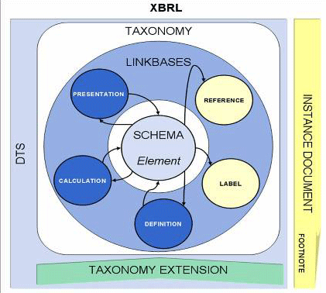
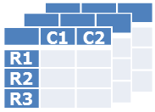
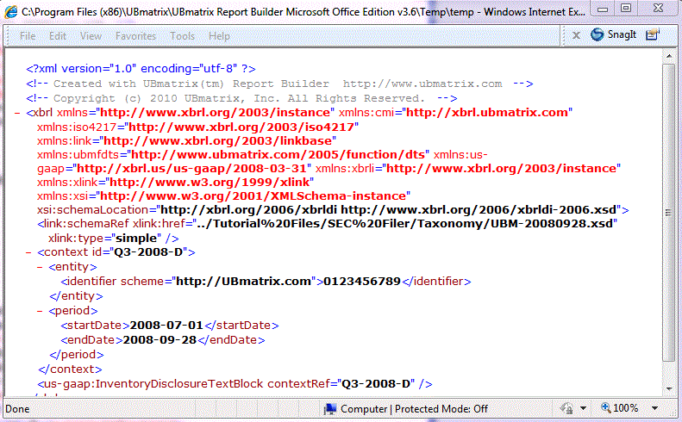
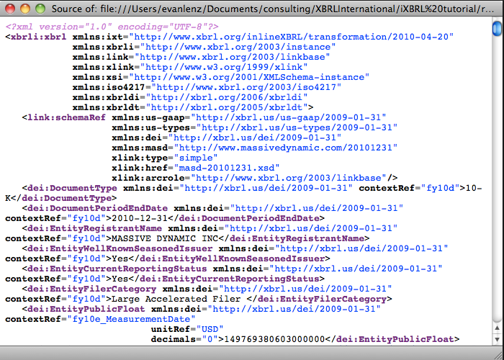
Yfirlit Tenging DPM og XBRL
Data Point Model
XBRL tegundaröðun
Gagna-grunnur
sett fram í
breytt í
mappað
búa til
sannprófun
segir til um
XBRL tilvik
búa til

Slide 23
XBRL innleiðing FME

Slide 24
XBRL innleiðing FME
Greiningar- og rýnivinna síðan síðastliðið sumar
XBRL vélar kannaðar
Altova, Fujitsu, Arelle
Okkar lausn byggist á lausn frá finnska fjármálaeftirlitinu
Innlestrarpakki kallar á XBRL hugbúnað til að sannprófa og les XBRL tilvik í „stage“ grunn hafi það staðist sannprófunina
Gildi færð úr „stage“ grunni yfir í annan grunn sem inniheldur m.a. töflur úr EBA grunni
Næstu skref
Tengja við skýrsluskilakerfi
Tengja við vöruhús gagna

Slide 25
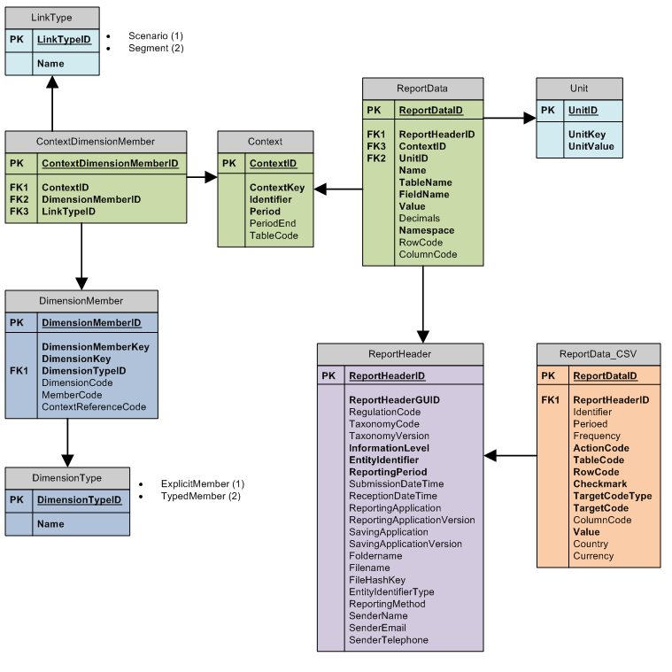
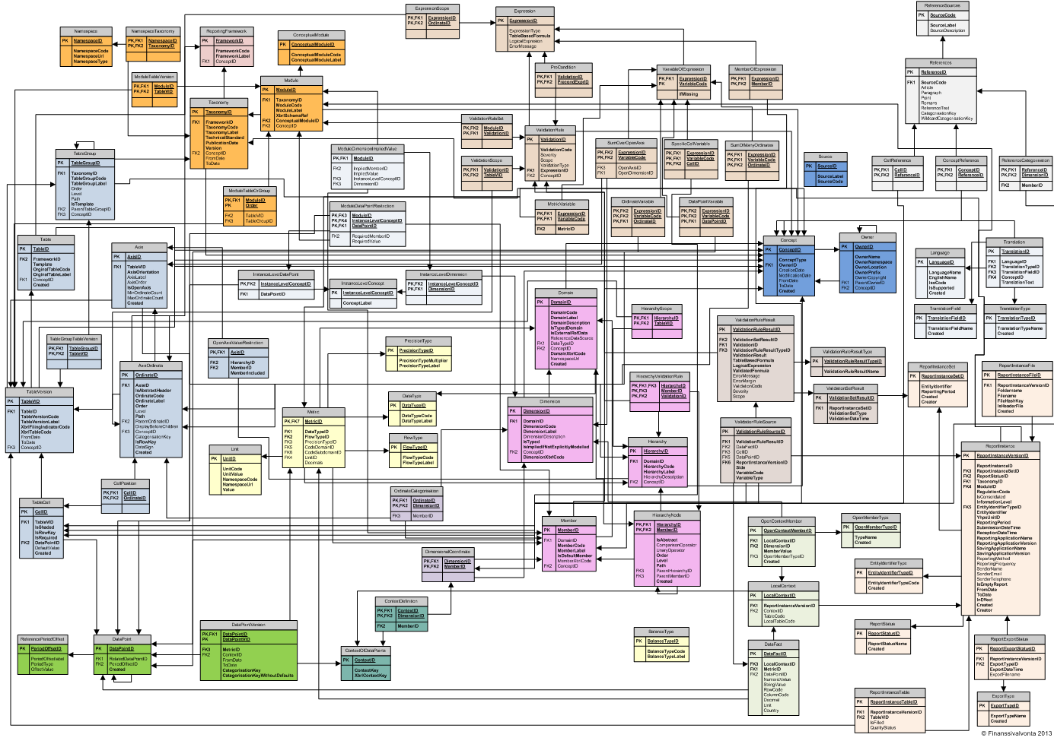
XBRL innleiðing FME Lausn FME
XBRL tilvik
XBRL sannprófun
DPM stage
ETL
innlestur
ETL
DPM
XBRL tilvik
Vöruhús gagna

Slide 26
XBRL innleiðing FME Kröfur
Hvers er vænst af EA?
Að skila inn sannprófuðum gögnum á XBRL formi
TEST umhverfi tilbúið í júní 2014
Dagsetningar
Uppgjörsdagsetning | Skiladagsetning | Skýrslur | Umhverfi
30.06.2014 | 30.09.2014 | COREP | Prófumhverfi
30.09.2014 | 31.12.2014 | SÁ | Prófumhverfi
31.12.2014 | 31.03.2015 | FINREP | Raunumhverfi
2014 | 03.06.2015 | Solvency | Raunumhverfi

Slide 27
XBRL innleiðing FME Kröfur
Hvað þurfa EA að gera til að uppfylla kröfurnar?
Mappað gögn úr gagnagrunni við DPM til að búa til XBRL skjal
Sannprófað XBRL skjal
Sent XBRL skjöl rafrænt til FME
FME óskar eftir tæknilegum tengiliðum hjá EA svo hægt sé að fylgjast með innleiðingu XBRL
crd_iv@fme.is
solvencyII@fme.is
XBRL síða á þjónustugátt FME

Slide 28
XBRL á Íslandi

Slide 29
XBRL á Íslandi
XBRL notað við gagnaskil til FME
Mikilvægt að eftirlitsskyldir aðilar komi að borðinu sem fyrst varðandi þá þróun að taka upp XBRL
Framhald og framtíð
Stofna vinnuhóp?
Gerast aðilar að XBRL International?
Local Jurisdictions
Provisional Jurisdictions

Slide 30
Heimildir
http://www.eba.europa.eu/-/eba-publishes-xbrl-taxonomy-for-remittance-of-supervisory-reporting-by-competent-regulatory-authorities
https://eiopa.europa.eu/en/publications/eu-wide-reporting-formats/index.html
http://www.ifrs.org/XBRL/IFRS-Taxonomy/Pages/IFRS-Taxonomy.aspx
http://www.batavia-xbrl.com/downloads/XBRLinPlainEnglishv1.1.pdf
e-learning XBRL vottunarnámskeið á vegum http://xbrl.org/
http://www.ifrs.org/XBRL/Resources/Pages/Fundamentals.aspx

